Slide 1
Outline
第一部分
WTO概述
第二部分
中国和 WTO
什么是 WTO
从 GATT 到 WTO
法律和经济的原则
WTO的贸易效应
为什么中国加入WTO
中国加入 WTO 的承诺
反倾销的问题

Slide 2
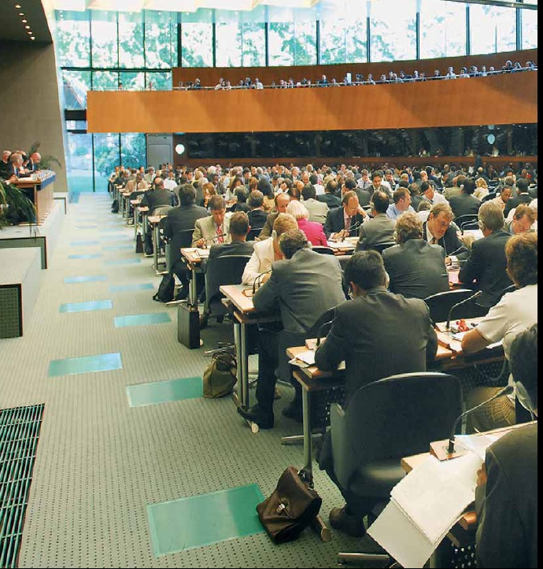
第一部分 WTO概述

Slide 3
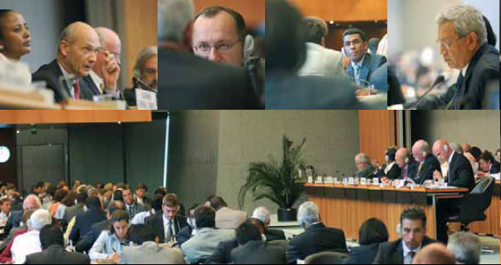

什么是WTO？
世界贸易组织（World Trade Organization, WTO) 协调国与国之间贸易关系的国际组织；
其宗旨是，以开放、平等、互惠的原则，逐步调降各会员国关税与非关税贸易障碍，扩大货物、服务的生产和贸易，提高各国的生活水平；

Slide 4

什么是WTO?
基本概况
地点: 日内瓦、瑞士
成立时间: 1995.01.01
成立: 乌拉圭回合的谈判(1986-94)
最高决策机构：部长级会议（两年一次）
成员数: 156 个国家(2012年)

Slide 5
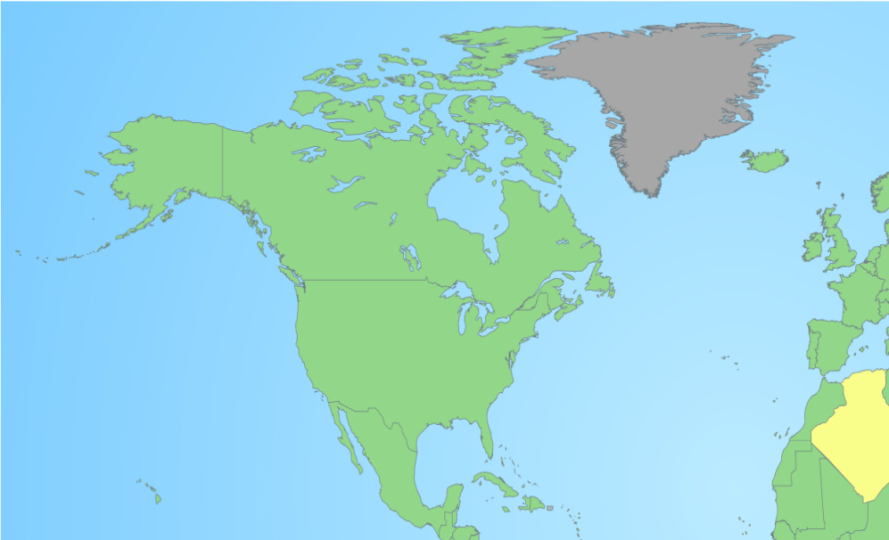
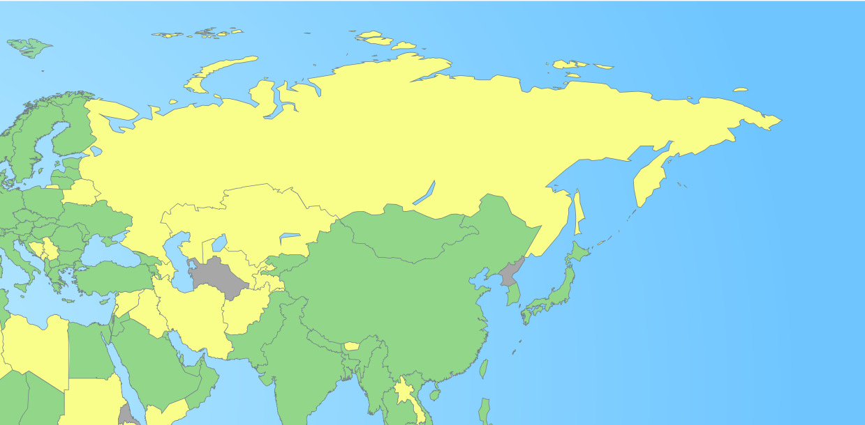
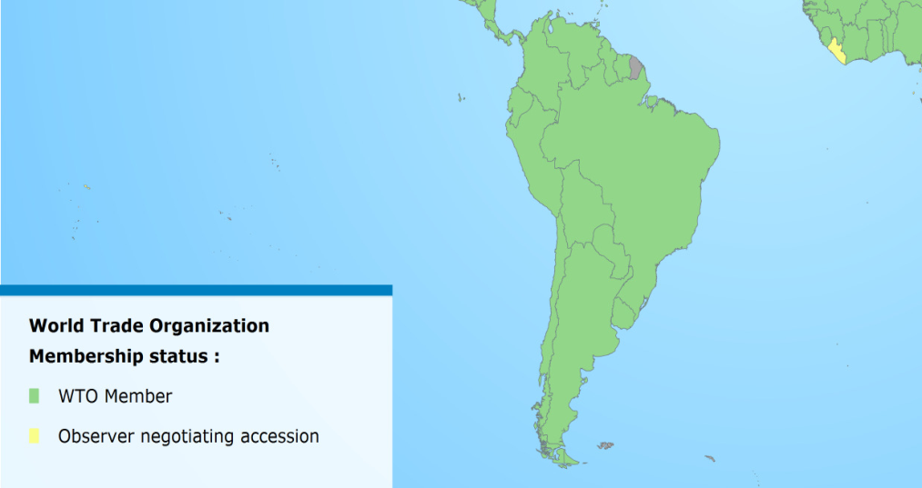
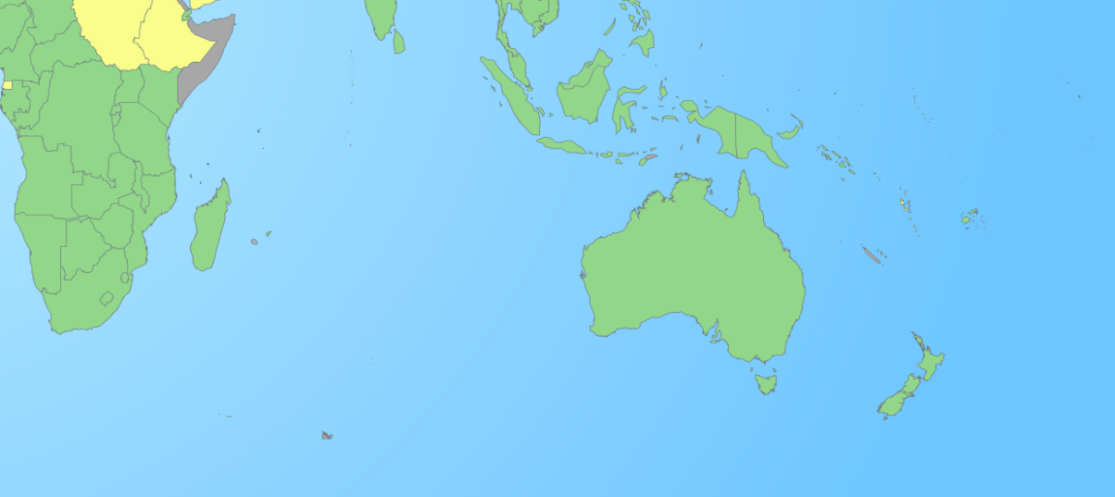
WTO 成员
Source: WTO official website.
156 members and 31 observer governments on 10 February 2011 (with dates of membership).

Slide 6
从GATT 到 WTO
美国:
二次世界大战后确立了其在世界政治和经济中的主导地位, 希望能领导国际经济新秩序的建立。
美国-英国：
自1941年起，两国就开始就战后贸易新秩序进行谈判；
(大西洋宪章)
英国的经济社会委员会召开会议建立国际贸易组织（ITO)。18个国家成立筹备委员会，在1946年1月~1948年3月期间召开了4次会议，商讨ITO宪章(哈瓦那宪章)。最终 53个国家签署了宪章 。
美国国会的大多数对反对宪章，一些商业机构认为宪章里包含的议题太多太杂，而与贸易相关的太少（如就业和反垄断）。其它与对外直接投资相关的条款不能提供足够的保护。到50年代末，杜鲁门总统决定不向国会提交加入ITO的申请。
即使ITO 胎死腹中, 但这并不意味着多边贸易体系的建立就此中止。

Slide 7
从 GATT 到 WTO
谈判各方都同意除非某些豁免条款包含在贸易协定的结构中，关税的大幅削减才能实现。从而，GATT包含了一些例外条款和或有规定。
GATT 体系中的奠基石是非歧视性原则（non-discrimination）和最惠国待遇（most favoured-nation）。与此同时，这些原则都有例外条款，主要是为了战后欧洲的重建以及已有优惠体系的连续性。
与ITO宪章相比，GATT的承诺约束性较小，主题覆盖的范围较小。然而, 灵活性以及集中性使GATT实施更容易 。
GATT主要包含ITO宪章的商业政策条款，仅对其格式进行了稍许的修改。
GATT的总体目标是降低贸易壁垒，尤其是关税壁垒, 并限制特定贸易壁垒，如配额的使用。
GATT是围绕ITO宪章进行谈判的副产品。
1947年10月30日23个国家签署了 GATT ，并于1948年1月1日起该协定正式生效。

Slide 8
从 GATT 到 WTO
GATT：是临时性的贸易组织；
WTO：是法律与原则性规定的协议；

Slide 9
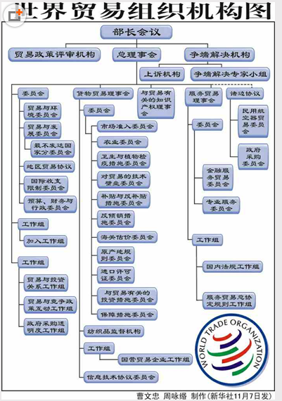
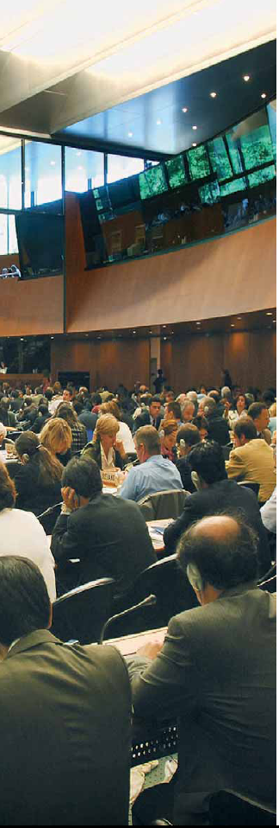
WTO 结构

Slide 10
WTO的主要职能
管理多边贸易协定；
提供贸易谈判场所；
处理贸易争端；
监督成员国贸易政策；
为发展中国家提供技术帮助和培训;
与其它国际机构进行合作;
Notes:
石广生 PP336

Slide 11
WTO的主要职能
管理多边贸易协定，如《WTO多边货物贸易协议》
主要有：
《1994关贸总协定》《农业贸易总协定》
《纺织品与服装协议》《海关估价协议》
《装运前检验协议》《反倾销与反补贴协议》
《与贸易有关的投资措施协议》《动植物卫生检疫措施协议》
《原产地协议》《技术性贸易壁垒措施协议》
《许可证实施措施协议》《保障措施协议》等
Notes:
石广生 PP336

Slide 12
WTO的主要职能
《纺织品与服装协议》
前身
《多种纤维协定》：发达国家暂时性地限制纺织品进口，或由发展中国家自动限制纺织品进口，为发达国家竞争力遭受削弱的纺织业的结构性调整提供一个机会。
产生背景
“乌拉圭回合”把纺织品与服装贸易列为15个谈判议题之一，并确定将纺织品与服装贸易纳入关税与贸易总协定规则的谈判目标。经过发展中国家和地区的不懈努力和坚决斗争，发达国家被迫做出较大妥协，终于在1993年12月达成了《纺织品与服装协议》。该协议用来取代《多种纤维协议》，为最终取消配额限制制定了过渡性
安排，也是世贸组织各项协议中唯一规定了自行废止内容的协议。
Notes:
石广生 PP336

Slide 13
WTO的主要职能
《纺织品与服装协议》主要内容
过渡期间
渐进方式
成长率
解除方式
产品范围
弹性条款
防卫条款
防止违规转运
设立纺织品监督机构
优惠条款
Notes:
石广生 PP336

Slide 14
WTO的主要职能
《纺织品与服装协议》
涵盖产品的范围:
棉、毛、人造纤维、植物纤维、混纺植物纤维、丝混纺
产品、亚麻、萱麻等。
过渡期间
自世界贸易组织（WTO）生效之日起十年，在此期间内纺织品设限仍依MFA模式，配额由出口国管理，即10年以后，所有纺织品贸易全部回归适用GATT规范，且此10年期间，并不得延长。
Notes:
石广生 PP336

Slide 15
WTO的主要职能
《纺织品与服装协议》
渐进方式
为给予纺织品进口国与出口国均有一调适期，新协定采取逐步渐进方式，分三个阶段将纺织品贸易回归GATT规范，以达纺织品贸易自由化的目标。
第一阶段：1995.01.01-1997.12.31。其解除比率为1990年的总进口数量（以下同）16%；
第二阶段：1998.01.01-2001.01.01。解除比率为17%；
第三阶段：2002.01.01-2004.12.31。接触比率为18%；
自2005.01.01当转型期终止，即自WTO生效日起第121个月首日起，全部回归GATT。
Notes:
石广生 PP336

Slide 16
WTO的主要职能
《纺织品与服装协议》
优惠条款
缔约国实施防卫措施，应考虑出口国的利益，包括：
（1）最不发达国家应较其他国家享有优惠待遇；
（2）出口国纺织品出口综述占进口国纺织品进口数较小比率，应考虑给予较优惠的待遇。对该等供应国应考虑其未来贸易发展能力及其市场占有率；
（3）产羊毛的发展中国家，如其经济及纺织品成衣贸易
主要依赖羊毛工具，以羊毛出口为主力外销产品，且其纺织品或成衣贸易量于进口国占较小之比重，在核计配额数量，成长率及弹性条款时，应给予特殊待遇；
（4）于海外加工后再进口的产品，应给予优惠待遇，其加工程序得以进口的法律管理规定为准，如加工产品占总总出口纺织品极大比率，则应订有发证程序及有效控制。
Notes:
石广生 PP336

Slide 17
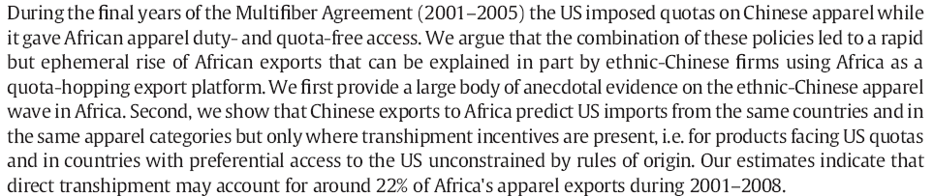
Rotunno, L., Vezina, P.L., Wang,Z., 2013, “The rise and fall of
(Chinese) African apparel exports”, Journal of Development
Economics, 105, 152-163.
Notes:
石广生 PP336

Slide 18
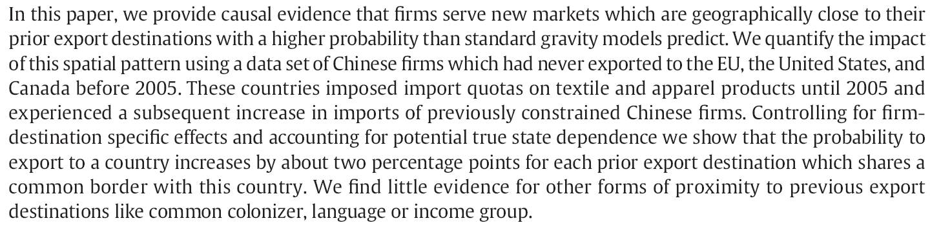
Defever, F.,Heid, B.,Larch,M., 2015, “Spatial exporters”, Journal of International Economics, 95, 145-156.
Notes:
石广生 PP336

Slide 19
WTO的主要职能
管理多边贸易协定；
提供贸易谈判场所；
处理贸易争端；
监督成员国贸易政策；
为发展中国家提供技术帮助和培训;
与其它国际机构进行合作;
Notes:
石广生 PP336

Slide 20
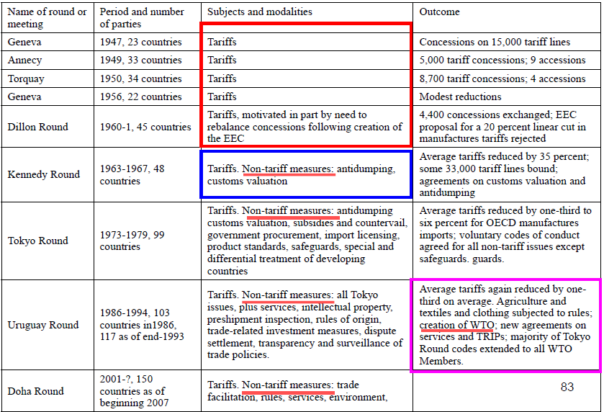
WTO的主要职能
23个缔约国相互完成了123场谈判，共涉及15000项关税减让，涵盖的贸易额达100亿美元，使关税水平平均降低20%
2%
3%
2.5%，Japan加入
33%,最终关税减让和约束涉及3000多亿美元贸易额。产生了一系列非关税措施协定。如补、进、技、政、海、倾
Notes:
石广生，《中国对外经济贸易改革和发展史》，pp333

Slide 21
WTO的主要职能
管理多边贸易协定；
提供贸易谈判场所；
处理贸易争端；
监督成员国贸易政策；
为发展中国家提供技术帮助和培训;
与其它国际机构进行合作;
Notes:
石广生 PP336

Slide 22
WTO的主要职能
《关于争端解决规则与程序的谅解》是WTO关于争端解决的最基本的法律文件。它规定了适用于乌拉圭回合各项协议下可能产生的争端的一套统一规则，确立了WTO的争端解决机制。
争端解决机制机构是由“专家组（Panel）”组成。专家组由3名（有时是5名）来自不同国家的专家组成，负责审查证据并决定谁是谁非。专家组报告提交给争端解决机构，该机构在协商一致的情况下才能否决这一报告。每一个案件的专家组成员可以从一份常备的符合资格的候选人名单中选择， 或从其他地方选择。他们以个人身份任职，不能接受任何政府的指示进行斡旋、调解或调停。
Notes:
石广生 PP336

Slide 23
WTO的主要职能
原则
平等（equitable）、迅速（fast）、有效（effective）、双方接受（mutually acceptable）
GATT和WTO的贸易争端解决机制的程序与法庭有一定的相似地方，但最大的区别在于首先在引起贸易争端的成员国之间进行磋商，并自行解决贸易争端。因此，在贸易争端解决机制的第一阶段是由国家政府之间进行贸易磋商，甚至当案件已经发展到其他阶段时仍然可以及进行磋商和调节。
Notes:
石广生 PP336

Slide 24
WTO的主要职能
特点
统一性
所有的经济贸易争端都纳入到《关于争端解决规则与程序的谅解》的规则之中解决，诞生了统一的争端解决机制。而且，在《谅解》中明确规定，争端解决机制与其他协议的规定有冲突时，按照具体协议的规定，即采取特殊优先的原则。
例如：在补贴问题，一个国家被裁决违背WTO的有关规则， 按照《谅解》规定，可给予被裁决方相应合理的限期来执行裁决。但根据《补贴和反补贴措施协议》，若某成员实施了红灯的补贴措施，必须立即改正。这时应优先适用《补贴和反补贴措施协议》，被裁决方必须无任何缓冲余地地立即执行裁决，停止其红色补贴措施的实施。
红灯补贴：禁止性补贴。《补贴与反补贴措施协议》明确地将出口补贴和进口替代补贴规定为禁止性补贴，任何成员不得实施或维持此类补贴。
黄箱补贴：成员国政府为支持国内农业而实行的农业补贴。这种补贴如果对贸易产生扭曲作用，就称为“黄箱补贴”。
绿箱补贴：成员国政府国内支持的农业补贴对贸易不产生扭曲或仅有微小扭曲作用，没有对农产品的生产产生较大的影响及不对生产者提供价值支持的补贴措施，均被认为“绿箱补贴”。
Notes:
石广生 PP336

Slide 25
WTO的主要职能
特点
效率性
WTO框架下，采取“反向一致”或称“倒协商一致”的做法，只要不是各方一致反对，则有关决策就可获得通过，这样仅有一方或几方就不能阻止争端解决程序的进行，除非各方经协商一致作出否决的决定。
例如：如果一争端方请求设立专家组，且有关请求已列入争端解决机构会议的议题，那么争端解决机构就必须最晚在下一次的会议上设立专家组，除非"争端解决机构经协商一致决定不设立专家组（unless the DSB decides by consensus not to establish a panel）"。但这种否决的协商一致一般不会形成，因为提出设立专家组请求的国家不太可能改变自己的初衷。
Notes:
石广生 PP336

Slide 26
WTO的主要职能
特点
强制性
WTO争端解决机制规定了解决争端的办法，使用最多的就是要求违反协议的一方撤销那些不符合《WTO协议》的措施。如果不能撤销，一般可采取提供补偿作为替代办法。如果违反协议一方也拒绝提供补偿，那么只有实施报复了，也就是受损害的国家得到争端解决机构的授权后，可以针对违反协议的成员暂停实施贸易减让或履行义务。这样就增强了该机制的有效性、约束力和威慑力。
Notes:
石广生 PP336

Slide 27
WTO奉行的基本原则
非歧视原则
最惠国家待遇(Most- Favor-National treatment, MFN)
国民待遇(National treatment)
透明度原则
自由贸易原则
公平竞争原则
Notes:
石广生 PP336

Slide 28
非歧视原则
一国不能对贸易伙伴国有任何歧视 (如果享受“最惠国待遇”);
不能对国内产品和进口产品进行区别对待 (如果享受“国民待遇” );
MFN 待遇的例外
自由贸易区、关税同盟及边境贸易所规定的少数国家享受的待遇和经济一体化组织内部的待遇；
给发展中国家的待遇；
服务贸易领域；

Slide 29
非歧视原则
Generalized System of Preferences(GSP):普惠制
发达国家对发展中国家出口产品给予的普遍的、非歧视性的、非互惠的优惠关税，是在最惠国关税基础上进一步减税以至免税的一种特惠关税。
发展历程：
1964年，联合国贸发会议第一届会议，77个发展中国家要求发达国家给予更优惠的关税待遇；
1968年，联合国贸发会议第二届会议，确定了普惠制的原则、目标和实施期限，并成立优惠问题特别委员会。
1970年，决定由各发达国家制定自己的给惠方案。

Slide 30
非歧视原则
Generalized System of Preferences(GSP):普惠制
原则：
①普遍的。所有发达国家对所有发展中国家出口的制成品和半制成品给予普遍的优惠待遇。
② 非歧视的。应使所有发展中国家都无歧视、无例外地享受普惠制待遇。
③ 非互惠的。发达国家单方面给予发展中国家特别的关税减让，而不要求发展中国家给予同等优惠。
目标：
增加发展中国家出口收益、促进发展中国家工业化、加速发展中国家的经济增长率。
作用：
通过给惠国实行减、免关税产生的差额，使受惠国出口商品的价格具有更大的竞争力，吸引进口商购买更多的受惠产品，从而扩大受惠过国制成品和半制成品的出口，增加外汇收入，促进工业化。

Slide 31
透明度原则
多边贸易体系帮助各国营造一个稳定和可预测的商业环境;
公布贸易措施及变化情况；
不公布的不得实施;
贸易措施及变化情况通报世界贸易组织;

Slide 32
自由贸易原则
降低壁垒(关税和非关税措施)；
9轮贸易谈判；
截至20世纪末，工业国家的工业品税率降到了低于4%；
WTO允许 “逐步自由化”。

Slide 33
公平竞争原则
更准确的说, WTO是一个致力于建立开放、公平和无扭曲公平竞争规则体系的机构。
非歧视性最惠国待遇和国民待遇的规则都为贸易提供公平的环境。
有关倾销和补贴的规定也都是为了保证贸易的公平。

Slide 34
Benefits of the WTO
The underlying philosophy of WTO is open markets, non -discrimination and global competition in international trade which is conducive to the national betterment of all member countries (Hoekman and Kostecki, 2001). WTO consists of a set of disciplines which affects the government’s ability to put trade restrictions between countries which allows to increase international trade relations since1950. WTO is an intergovernmental organization meaning only governments have a legal standing in the organization. WTO is a member driven organization where each signatory has a vote (Narlikar, 2005).All decision of WTO are absolute and every member must abide by it. Example, in the case of U.S.A. and European Union they have a dispute over bananas or beef, it is the WTO which acts a judge and jury. WTO members are forced to impose trade sanctions against countries that have breached the rules set by the WTO (BBC News, 2010).
Notes:
Signatory:签约国；absolute:无上权利、权威的，不受任何约束的。jury:评委；

Slide 35
Top Reasons to Oppose the WTO
1. The WTO Is Fundamentally Undemocratic
The policies of the WTO impact all aspects of society and the planet, but it is not a democratic, transparent institution. The WTO rules are written by and for corporations with inside access to the negotiations. For example, the US Trade Representative gets heavy input for negotiations from 17 “Industry Sector Advisory Committees.” Citizen input by consumer, environmental, human rights and labor organizations is consistently ignored. Even simple requests for information are denied, and the proceedings are held in secret. Who elected this secret global government?

Slide 36
Top Reasons to Oppose the WTO
2. The WTO Will Not Make Us Safer The WTO would like you to believe that creating a world of “free trade” will promote global understanding and peace. On the contrary, the domination of international trade by rich countries for the benefit of their individual interests fuels anger and resentment that make us less safe. To build real global security, we need international agreements that respect people’s rights to democracy and trade systems that promote global justice.
Notes:
resentment ：不满、愤恨、怨气。Justice:公平和正义。

Slide 37
Top Reasons to Oppose the WTO
3. The WTO Tramples Labor and Human Rights WTO rules put the “rights” of corporations to profit over human and labor rights. The WTO encourages a ‘race to the bottom’ in wages by pitting workers against each other rather than promoting internationally recognized labor standards. The WTO has ruled that it is illegal for a government to ban a product based on the way it is produced, such as with child labor. It has also ruled that governments cannot take into account “non commercial values” such as human rights, or the behavior of companies that do business with vicious dictatorships such as Burma when making purchasing decisions.
Notes:
Tramples:践踏、无视 vicious：邪恶的；dictatorship，独裁、专政；Burma：缅甸

Slide 38
Top Reasons to Oppose the WTO
4. The WTO Would Privatize Essential Services The WTO is seeking to privatize essential public services such as education, health care, energy and water. Privatization means the selling off of public assets - such as radio airwaves or schools - to private (usually foreign) corporations, to run for profit rather than the public good. The WTO’s General Agreement on Trade in Services, or GATS, includes a list of about 160 threatened services including elder and child care, sewage, garbage, park maintenance, telecommunications, construction, banking, insurance, transportation, shipping, postal services, and tourism. In some countries, privatization is already occurring. Those least able to pay for vital services - working class communities- are the ones who suffer the most.
Notes:
selling off：廉价拍卖；sewage：污水；telecommunications：通讯；shipping：航运

Slide 39
Top Reasons to Oppose the WTO
5. The WTO Is Destroying the Environment The WTO is being used by corporations to dismantle hard-won local and national environmental protections, which are attacked as “barriers to trade.” The very first WTO panel ruled that a provision of the US Clean Air Act, requiring both domestic and foreign producers alike to produce cleaner gasoline, was illegal. The WTO declared illegal a provision of the Endangered Species Act that requires shrimp sold in the US to be caught with an inexpensive device allowing endangered sea turtles to escape. The WTO is attempting to deregulate industries including logging, fishing, water utilities, and energy distribution, which will lead to further exploitation of these natural resources.
Notes:
hard-won:难得的，来之不易的； dismantle:拆开、废除、取消；Endangered：濒临灭绝的；shrimp：虾、捕虾；logging；砍伐；exploitation：开采；

Slide 40
Top Reasons to Oppose the WTO
6. The WTO is Killing People The WTO’s fierce defense of ‘Trade Related Intellectual Property’ rights (TRIPs)—patents, copyrights and trademarks—comes at the expense of health and human lives. The WTO has protected for pharmaceutical companies’ ‘right to profit’ against governments seeking to protect their people’s health by providing lifesaving medicines in countries in areas like sub-saharan Africa, where thousands die every day from HIV/AIDS. Developing countries won an important victory in 2001 when they affirmed the right to produce generic drugs (or import them if they lacked production capacity), so that they could provide essential lifesaving medicines to their populations less expensively. Unfortunately, in September 2003, many new conditions were agreed to that will make it more difficult for countries to produce those drugs. Once again, the WTO demonstrates that it favors corporate profit over saving human lives.
Notes:
Generic：类似的；不受商标保护的。

Slide 41
Top Reasons to Oppose the WTO
7. The WTO is Increasing Inequality Free trade is not working for the majority of the world. During the most recent period of rapid growth in global trade and investment (1960 to 1998) inequality worsened both internationally and within countries. The UN Development Program reports that the richest 20 percent of the world’s population consume 86 percent of the world’s resources while the poorest 80 percent consume just 14 percent. WTO rules have hastened these trends by opening up countries to foreign investment and thereby making it easier for production to go where the labor is cheapest and most easily exploited and environmental costs are low.
Notes:
hastened

Slide 42
Top Reasons to Oppose the WTO
8. The WTO is Increasing Hunger Farmers produce enough food in the world to feed everyone – yet because of corporate control of food distribution, as many as 800 million people worldwide suffer from chronic malnutrition. According to the Universal Declaration of Human Rights, food is a human right. In developing countries, as many as four out of every five people make their living from the land. But the leading principle in the WTO’s Agreement on Agriculture is that market forces should control agricultural policies-rather than a national commitment to guarantee food security and maintain decent family farmer incomes.
Notes:
Chronic：长期的；慢性的；malnutrition：营养不良；decent：体贴的、得体的；

Slide 43
Top Reasons to Oppose the WTO
9. The WTO Hurts Poor, Small Countries in Favor of Rich Powerful Nations The WTO supposedly operates on a consensus basis, with equal decision-making power for all. In reality, many important decisions get made in a process whereby poor countries’ negotiators are not even invited to closed door meetings – and then ‘agreements’ are announced that poor countries didn’t even know were being discussed. Many countries do not even have enough trade personnel to participate in all the negotiations or to even have a permanent representative at the WTO. This severely disadvantages poor countries from representing their interests. Likewise, many countries are too poor to defend themselves from WTO challenges from the rich countries, and change their laws rather than pay for their own defense.

Slide 44
Top Reasons to Oppose the WTO
10. The WTO Undermines Local Level Decision-Making and National Sovereignty The WTO’s “most favored nation” provision requires all WTO member countries to treat each other equally and to treat all corporations from these countries equally regardless of their track record. Local policies aimed at rewarding companies who hire local residents, use domestic materials, or adopt environmentally sound practices are essentially illegal under the WTO. Developing countries are prohibited from creating local laws that developed countries once pursued, such as protecting new, domestic industries until they can be internationally competitive. California Governor Gray Davis vetoed a “Buy California” bill that would have granted a small preference to local businesses because it was WTO-illegal. Conforming with the WTO required entire sections of US laws to be rewritten. Many countries are even changing their laws and constitutions in anticipation of potential future WTO rulings and negotiations.

Slide 45
Top Reasons to Oppose the WTO
International opposition to the WTO is growing. Massive protests in Seattle of 1999 brought over 50,000 people together to oppose the WTO—and succeeded in shutting the meeting down. When the WTO met in 2001, the Trade negotiators were unable meet their goals of expanding the WTO’s reach. In Mexico and Hong Kong, China, the WTO met thousands of activists in protest, scoring a major victory for democracy. Developing countries refused to give in to the rich countries’ agenda of WTO expansion - and caused the talks to collapse!
Notes:
Protests：抗议活动。

Slide 46
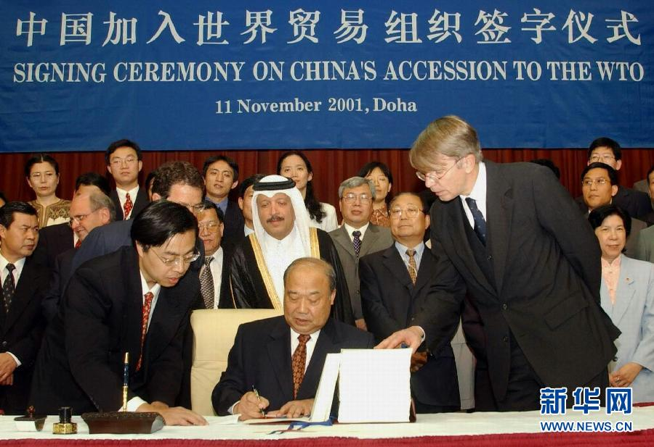
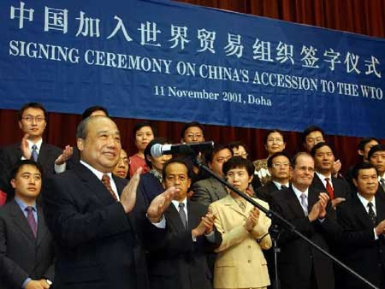
“复关”与加入世界贸易组织谈判的历史背景
2001年12月11日, 中国正式加入WTO, 成为第143个成员；
加入WTO是中国经济发展、现代化和融入世界的重要里程碑；
正式加入WTO并不是结束，而是开始，是改革开放的一个新阶段。

Slide 47
“复关”与加入世界贸易组织谈判的历史背景
国际环境变化提供了机会和可能
20世纪80年代中后期以后，经济因素在国际关系中的作用明显上升；
为改变由美欧等少数发达国家主导贸易规则制定的现状，发展中国
欢迎和期盼中国参与并发挥作用。
中国经济的快速发展创造了加入的条件
“文化大革命”之后，中国确立了以经济建设为中心的发展战略。
经济建设需要外汇，也需要为寻求市场，发展对外贸易成为出路。
与世界经济日益融合需要一个透明、稳定、公平的多边机
制。同时世界各国也需要同中国建立基于共同规则的贸易关系。
中国的市场化改革奠定了加入的体制基础
第一，计划经济逐渐变成市场经济；第二，政企职能分开；第三，
多元化经济并存；第四，法治经济初步形成；

Slide 48
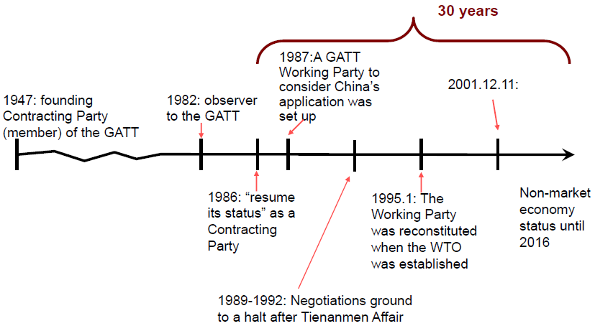
“复关”与加入世界贸易组织谈判历程

Slide 49
“复关”与加入世界贸易组织谈判历程
“复关”谈判前的酝酿与准备
1982年12月1日，中国代表团咨询秘书处，表明立场：
第一，中国是关贸总协定的创始缔约国之一；
第二，台湾当局以中国名义宣布退出不合法、无效；
第三，希望关贸总协定“恢复”中国的缔约国地位。
关贸总协定总干事邓克尔介绍了三种加入方式：
加入、复位、恢复；

Slide 50
“复关”与加入世界贸易组织谈判历程
“复关”谈判前的酝酿与准备
1985年10月，利用参与缔约国大会的机会，与美、加、
日、欧代表进行磋商，提出了复关的三项原则：
中国将以“恢复”的方式加入关贸总协定；
中国将准备承担相应义务并进行谈判；
中国将作为发展中国家加入关贸总协定；
1986年，中国政府向关贸总协定总干事邓克尔阐述了中国复关谈判的原则：“政治上恢复，实质问题通过谈判解决” 。

Slide 51
“复关”与加入世界贸易组织谈判历程
“复关”的多边谈判
1986.07.10
提交恢复关贸总协定席位的申请
1987.02.13
提交《中国对外贸易制度备忘录》
1987.03.04
成立中国工作组，对所有缔约国开放
1988.02
中国工作组对中国贸易制度展开审议
1989年
中国政治风波，美国对华实施经济制裁，“复关”进程中断
1991年
恢复中国“复关”谈判
1992.10
审议结束
先后召开八次工作组会议，确定谈判的基本内容；在最后一次会议中，中国作出了初步的承诺；但由于各方分歧严重，“复关”协议未能达成
1992~1995年

Slide 52
“复关”与加入世界贸易组织的双边谈判
中美双边谈判（1986~1999）
内容最广、难度难度最大。共进行了25轮正式谈判。
中方 | 美方
承担义务的同时享受相应的权利，特别是发展中国家成员的义务和权利 | 中国应承担发达成员国的义务
要求过渡期，过渡期内对国内产业进行适度保护 | 中国应在最短的时间内最大限度地开放市场
美方应取消对华的贸易歧视和限制 | 美国保留对中国贸易的歧视和限制，但承诺逐步放宽
无条件对中国实施最惠国待遇 | 以美国内法为由，不承诺给予中国最惠国待遇
与世贸组织成员保持正常的权利义务关系 | 设立一般保障条款，即在中国成为世贸组织成员后，其他成员国可以随时中止于中国的权利义务关系，包括最惠国待遇。

Slide 53
“复关”与加入世界贸易组织的双边谈判
中国与欧盟的双边谈判
第一阶段：1987~1994
围绕中国加入议定书的内容展开
第二阶段：1995~2000
双方进行市场准入谈判。前后经过16轮正式谈判。
欧盟对市场准入主要关注服务贸易特别是银行、保险、
电信、分销等的开放；

Slide 54
“复关”与加入世界贸易组织的双边谈判
中国与其他成员的双边谈判
从1992年11月先后进行，主要商谈关税减让、配额管理
以及服务贸易开放等。各国关注重点不同。
其中谈判难度较大的是墨西哥，该国试图保留对中国几
百个商品实施不符合世贸组织规则的“反倾销”措施。
2000年福克斯坦任墨西哥总统后，墨加快同中国的谈判，
最终在2001年9月13日以过渡期6年为条件达成协议，这
也是中国签订的最后一个双边协定。

Slide 55
加入世界贸易组织的多边谈判
中国加入世界贸易组织多边谈判从1996年3月22日第1次中国工作组会议到2001年9月17日，共召开了18次会议，历时5年半，最终解决了多边谈判的多项内容，遵守世贸组织的基本规则，形成中国加入议定书的工作组报告。

Slide 56
WTO 及其对中国对外贸易的意义
加入WTO意味着中国开放进入了新阶段。是中国进一步加快对外开放、参与全球经济一体化的新起点，也是中国深化改革、建立更完善的社会主义市场经济的新开端。
中国将加快其对外开放政策的制定，加强与其他国家（或地区）经济和技术的互动与合作，共同推动世界经济的发展。
中国加入WTO使中国国际经济合作方式以及中国企业运行方式发生了巨变，同时也带来了非常重要的影响。

Slide 57
中国加入WTO的影响
加入WTO的短期效应主要是加速中国经济从农业经济转向工业经济，并进一步向服务业占主导地位的经济转变。
中国WTO 成员国的身份, 吸引了很多制造业FDI和新开放服务部门FDI 流入中国。
私人制造业企业提供了更多、工资更高的工作、服务部门的扩张也部分弥补了公共部门的缩减。

Slide 58
中国加入 WTO 承诺的特点
中国加入WTO的承诺非常多，远远超过其他发展中国家，如印度、埃及、巴西、尼日尼亚等，也远远超过东南亚的一些开放的小国家。
这不仅仅体现在对商品（包括农业）的关税减让方面，而且也体现在对商品和服务的非关税减让方面。
较多的承诺并不是‘第一代改革’ 的延续 (border barriers), 而是进一步深入到 ‘第二代’ 制度改革. 值得注意的是, 其中的承诺还涉及到司法和行政审批、透明程序以及其他国内管制方式等(例如，关于服务、知识产权和产品标准等）。

Slide 59
中国加入世界贸易组织的主要承诺
为世界贸易组织成员方提供非歧视性待遇
中国承诺在进口货物、关税、国内税等方面，给予外国产品的待遇不低于国内同类产品，并承诺对目前仍在实施的与国民待遇原则不符的做法和政策进行必要的修改和调整。
实施统一的贸易政策
承诺在整个中国关境内，包括民族自治地方、经济特区、
沿海开放城市以及经济技术开发区等实施统一贸易政策。

Slide 60
中国加入世界贸易组织的主要承诺
保持贸易政策透明度
承诺公布所有涉及经贸法律和部门规章，未经公布的不予执行。且承诺在颁布新的法律、法规之前，将提供一段合理的时间征求各方的意见。在相关法规正式颁布之后和实施之前，将留有一段时间的过渡期，便于各国更好的了解。
外贸经营权改革
承诺在加入世界贸易组织3年内取消外贸经营权的审批制，实施登记制，在中国的所有企业在登记后都拥有经营除国营贸易产品外的所有产品。同时还承诺，在同样的期限内，已享有部分进出口权的外资企业将逐步享有完全的贸易权，即在有限例外的条件下，在入世后3年之内为所有的经济实体提供进出口贸易权。国有企业同样受制于WTO的规则。

Slide 61
降低关税税率 分步降低关税税率。到2005年，中国关税税率将降到发展 中国家的平均水平以下，平均关税税率则降至10%左右。
中国加入世界贸易组织的主要承诺

Slide 62
中国加入世界贸易组织的主要承诺
削减非关税壁垒
到2005年前，几乎所有的进出口配额、许可证以及特殊的招标安排等都被废除 (总共377 项)。
剩下的配额和进口许可证都进行透明的、无歧视性管理。(从而国内企业和国外企业的机会均等）
除了有限特殊商品的价格仍由政府掌控外，其他商品的价格管制全部废除。
中国也承诺将原产地规则、海关估价、装船前检验程序等规定与WTO协议保持一致。

Slide 63
中国加入世界贸易组织的主要承诺
关于出口补贴
承诺遵守世界贸易组织《补贴与反补贴措施协定》的规
定，取消协定禁止的出口补贴，通知协定允许的其他项
目补贴。
实施《与贸易有关的投资措施协定》
中国同意完全执行WTO有关与贸易相联系的投资规定(agreement on trade-related investment measures ,TRIMS) ，没有例外。取消贸易和外汇平衡要求、当地含量要求、技术转让要求等于贸易有关的投资措施。承诺在法律、法规和部门规章中不强制规定出口实绩要求与技术转让要求，由投资方通过谈判议定。

Slide 64
中国加入世界贸易组织的主要承诺
接受过渡性审议机制
接受过渡性审议机制，即在中国加入世界贸易组织8年内，世界贸易组织的有关委员会将对中国履行世界贸易组织义务和实施加入世界贸易组织谈判所做的承诺情况进行年度审议，在第10年终止审议。中方有权对其他成员履行义务的情况向委员会质疑，要求世贸组织其他成员履行承诺。
关于服务领域的开放
服务业市场开放是中国加入世界贸易组织承诺的主要部分。中国在服务贸易协定（General Agreement on Trade in Services ,GATS) 中承诺，将从高度保护国内市场的经济转向相对开放的发展中经济国家。

Slide 65
中国加入世界贸易组织的主要承诺
农业部门的承诺
敏感的商品依然保持较高的关税税率。尤其是谷物(小麦,大米, 玉米), 糖 和棉花。但这些产品能享受优惠的关税配额。在配额以内的产品的关税非常低（1~15%）。
此外, 关于农产品补贴也有严格的限制。 出口补贴被禁止。可能导致贸易扭曲的国内补贴最高不能超过 产值的8.5%，而其他发展中国家的最高额度为10%。

Slide 66
中国加入世界贸易组织的主要承诺
知识产权制度的承诺
中国知识产权体制改革是中国加入WTO后的另一个重大变化。
完全按照WTO的与贸易相关的知识产权协定（trade-related intellectual-property-rights，TRIPS ）进行改革，没有过渡期。 关于专利、商标、版权、商业秘密的规定都按照TRIPS进行修订。

Slide 67
中国加入世界贸易组织的主要承诺
贸易救济方面
接受特殊保障条款。中国入世12年之内，如果中国产品在进口至世贸组织其他成员领土时，增长的数量或所依据的条件对生产同类产品或直接竞争产品的其他世贸组织成员的生产者造成威胁或造成市场扰乱，可以仅针对中国的产品采取保障措施。
为了和GATT条款保持一致，中国在1997年3月时已制定了新的反倾销条款，这些条款与其他发达国家和发展中国家为纠正贸易保护导致篇歧视的法律条款类似。
然而，我们这些条款的创新在于慷慨的允许WTO的其他成员国抵制中国出口、保护本国的市场。

Slide 68
中国加入世界贸易组织的主要承诺
首先, 直到2015年前，WTO成员国能用特殊的反倾销措施抵制中国的进口。能够继续将中国视为“非市场经济”的国家，并采用特殊的方法来认定倾销幅度，包括利用其他国家的“影子”参考价格。本质上来讲，这将使中国的出口更容易被认定为倾销。
第二, 为限制进口的激增，出现了一种新的中国产品特定防护措施（China – and product-specific safeguard instrument）. 这种措施将 一直实施直到 2012年. 该措施对于“实质性损害”以及相关程序的定义 使反倾销比GATT条款更容易认定。
第三, 纺织品的特殊防护工具将继续实施直到2007年。

Slide 69
中国是世界上第一大反倾销目的国!
1979年, EU对中国实施了第一起反倾销调查。
20世纪80年代, 对中国进行的反倾销调查达到平均每年6.3起。
20世纪90年代, 对中国进行的反倾销调查达到平均每年30.3 起。

Slide 70
中国加入世界贸易组织以来贸易政策的发展与完善
2006年审议中国政府政策声明的主要内容
法制与透明度
从1999年~2005年，制定、修订、废止了2000余件法律、
行政法规和部门规章，中国贸易制度与世界贸易组织
规则和中国所作承诺保持了一致。
《立法法》、《行政法规规定程序条例》等法律法规
使立法公开进一步制度化、规范化，成为立法活动必
须遵循的一项基本原则。

Slide 71
中国加入世界贸易组织以来贸易政策的发展与完善
2006年审议中国政府政策声明的主要内容
货物贸易
关税：2001（15.3%）2005（9.9%）
工业品： 2001（14.8%）2005（9.0%）
农产品： 2001（23.2%）2005（15.3%）
非关税：2005.01.01取消了承诺取消的进口配额、进口许可证和特定招标等非关税措施。
外贸经营权：2004年7月1日起，取消了实行了50年的外贸权审批制。

Slide 72
中国加入世界贸易组织以来贸易政策的发展与完善
2006年审议中国政府政策声明的主要内容
服务贸易
在WTO分类的160多个服务贸易部门中，中国已经开放了100多个，占62.5%，接近发达成员的水平。
知识产权
加入WTO前后，中国政府对与知识产权保护相关的几
乎所有法律法规和司法解释都进行了修改，使其与
WTO《与贸易有关的知识产品协定》以及其他保护知
识产权的国际规则相一致。

Slide 73
中国加入世界贸易组织以来贸易政策的发展与完善
2006年审议中国政府政策声明的主要内容
法国路易威登与上海联家超市商标侵权纠纷案
法国路易威登马利蒂公司2006年上半年发现被告上海联家超市有限公司“家乐福”武宁店以特价促销的方式销售的3款女式包使用了与原告5个注册商标相同或近似标识。便起诉到上海第二中级法院。法院审理判决被告停止侵权，赔偿原告经济损失人民币30万元。

Slide 74
中国加入世界贸易组织以来贸易政策的发展与完善
2006年审议中国政府政策声明的主要内容
“黑棍小人”与“火柴棍小人”引发的著作权纠纷案
朱志强是计算机网络动画《独孤求败》、《小小特警》等作品的作者，上述作品的人物形象均为“火柴棍小人”形象。2003年10月，(美国)耐克公司、耐克(苏州)体育用品有限公司为宣传推广其新产品“NIKE SHOX STATUS TB”，分别在自己的网站和新浪公司新浪网首页及电视台发布“黑棍小人”形象的广告。朱志强为此诉至法院，请求判令四被告：连带赔偿朱志强损失200万元人民币。案件经过两审，最后，北京市高级人民法院终审驳回了朱志强的诉讼请求。
Notes:
朱志强的“火柴棍小人”形象的独创性程度不高，对其不能给予过高的保护。知识产权保护智力成果，但不是所有的智力成果都受保护的。

Slide 75
中国加入世界贸易组织以来贸易政策的发展与完善
2006年审议中国政府政策声明的主要内容
字母标识“N”引发的不正当纠纷案
2004年美国新平衡运动鞋公司（简称新平衡公司）发现带有与其注册商标近似的运动鞋在中国各大城市市场上销售，是晋江市求质东亚鞋服实业有限公司 (简称求质公司)生产,授权许可商是在香港注册的美国纽巴伦国际集团有限公司（简称纽巴伦公司）。新平衡公司还发现两家公司的商品宣传册滥用“纽巴伦”字样，并模仿其宣传风格进行宣传。新平衡公司以求质公司等侵犯商标权及不正当竞争为由诉至法院。
杭州中院经审理判决：求质公司立即停止侵权行为，立即停止使用“N”标识，“美国纽巴伦国际集团有限公司”字样，求质公司赔偿新平衡公司经济损失人民币30万元。

Slide 76
中国加入世界贸易组织以来贸易政策的发展与完善
2008年审议中国政府政策声明的主要内容
履行入世承诺方面
降低关税：2008（9.8%）；工业品（8.98%）；农产品（15.2%）
扩大服务业开放、强化知识产权保护、增加政策透明度
转变外贸增长方式
通过颁布《加工贸易禁止商品目录》、《加工贸易限制类商品目录》、《海关进出口关税税则》促进加工贸易的升级、减少高耗能、高排放和稀缺资源产品的出口；增加高新技术产品和服务的出口；增加先进技术和设备的进口以及节能环保关键设备、零部件的进口等。

Slide 77
中国加入世界贸易组织以来贸易政策的发展与完善
2008年审议中国政府政策声明的主要内容
调整外资政策
统一内外资企业所得税制。外商投资行业指导目录鼓励外商直接投资发展清洁生产，可再生能源和生态环境的保护行业，以及鼓励外商直接投资资源综合利用特色产业。
强化外贸便利化措施
海关体制、海关估价、检验检疫、标准和合格评定、认
证认可

Slide 78
中国加入世界贸易组织以来贸易政策的发展与完善
购物特色超市越来越多
旅游出国门槛低
通信话费越来越低
航空“飞”出去更容易
电影可以看到更多“大片”
就业岗位增加

Slide 79
Liu, Q., Lu, R.S., Lu, Y., Luong, T.A., 2014, “Is free trade good or bad for innovation”, Working Paper.
Bas,M., Strauss-Kahn,V., 2015,“Input-trade Liberalization, Export Prices and Quality Upgrading”, Journal of International Economics, 2015,250-262.

